Slide 1


Entwicklung eines 2D – „Schiffe versenken“ Spiels zur Simulation einer Seeschlacht
Denis Ojdanic
Notes:
Anzeigeeinstellungen → Referentenansicht und Bildschirmpräsentation vertauschen

Slide 2
Inhalt
Vorstellung
Auftraggeber
Projektziel
Planung
Durchführung
Qualitätssicherung
Fazit
Demonstrationsvideo
Quellen

Slide 3
Vorstellung
Name: Denis Ojdanic
Höchster Abschluss: Fachhochschulreife bei ProGenius in Heidenheim
Geboren: 04.10.1994 in Heidenheim an der Brenz
Ausbildung: Fachinformatiker – Anwendungsentwicklung
Fertigkeiten: Webentwicklung mit HTML, CSS, JavaScript & PHP
Notes:
Warum Auftraggeber mich ausgesucht hat → Überleitung

Slide 4

Auftraggeber
Ojde-Schule in Heidenheim (Brenz)
Förderschule mit Förderschwerpunkt körperliche und motorische Entwicklung
Grund- und Hauptschule
200 Schüler ca. mit kleinen Klassengrößen
Einsatz des Projektes im Schulunterricht des Fachs „EDV“

Slide 5
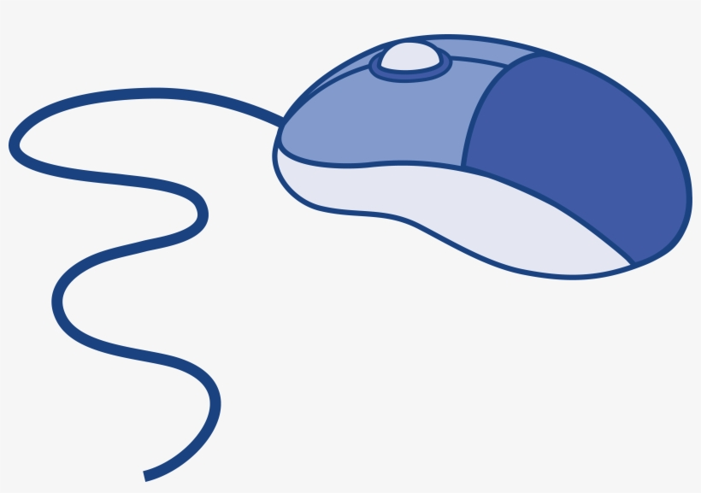
Projektziel
Entwicklung eines „Schiffe versenken“-Spiels
Motorisch eingeschränkte Schüler als Benutzer
Schüler-PCs durch Zugriff auf Webserver der Ojde-Schule
Browser Mozilla Firefox und Google Chrome
Demoversion für nur ein Spielvorgang
Verbesserung der motorischen Fähigkeiten der Schüler auf lange Sicht
Bedienung des Spiels mit Computer Maus

Slide 6
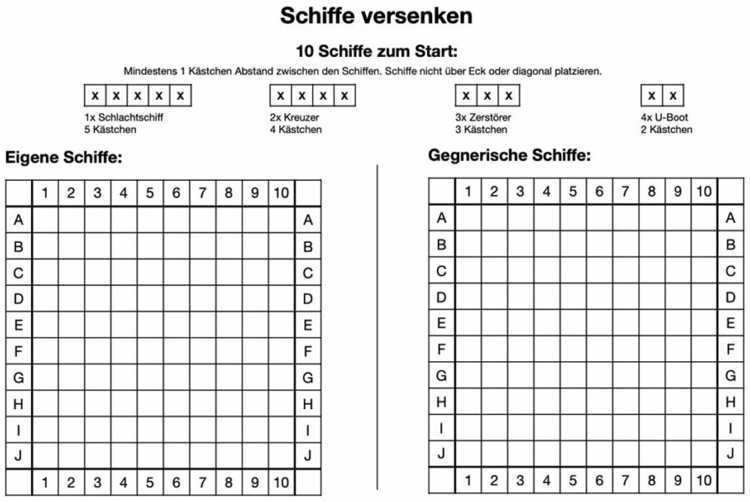
Projektziel
Features
Spieler gegen Spieler
Online über einen Webserver nutzbar
Statistik für Züge, Trefferquoten und verlorene Schiffe
Regeln
Spielfeldgröße: 10 x 10 Felder
Zufällige Auswahl für Spielstart
Kein Aneinanderstoßen der Schiffe
Schiffe nicht über Eck gebaut, keine Ausbuchtungen
Schiffplatzierung am Rand des Spielfelds möglich
Keine diagonale Schiffsplatzierung
Zehn Schiffe pro Spieler
Notes:
Auf Papiervorlage eingehen
Erst Text dann Bild

Slide 7
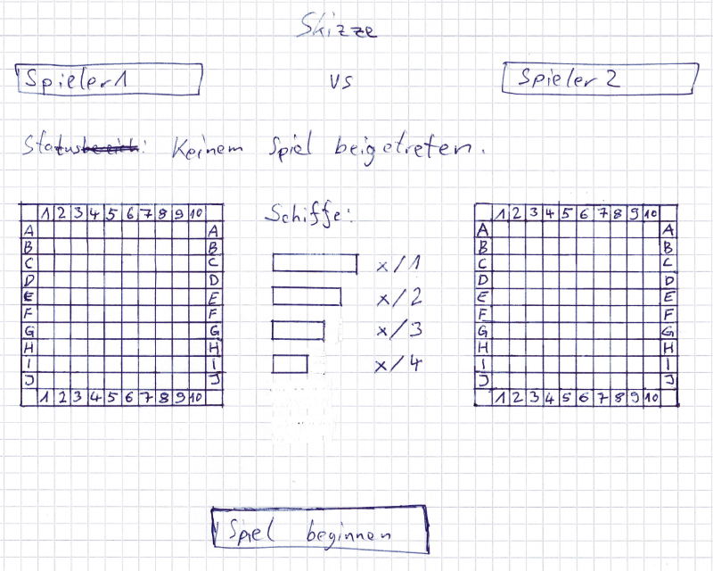
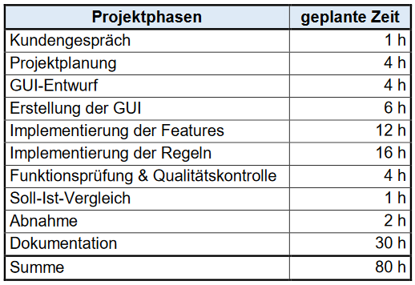
Planung

Slide 8
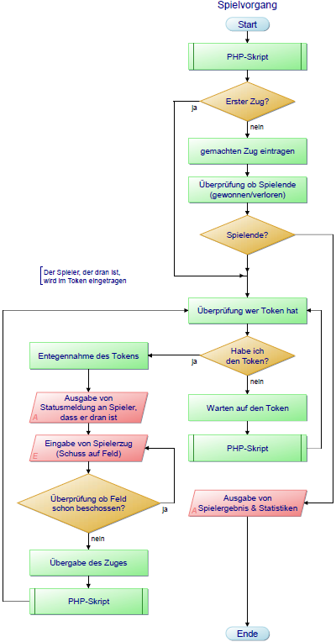
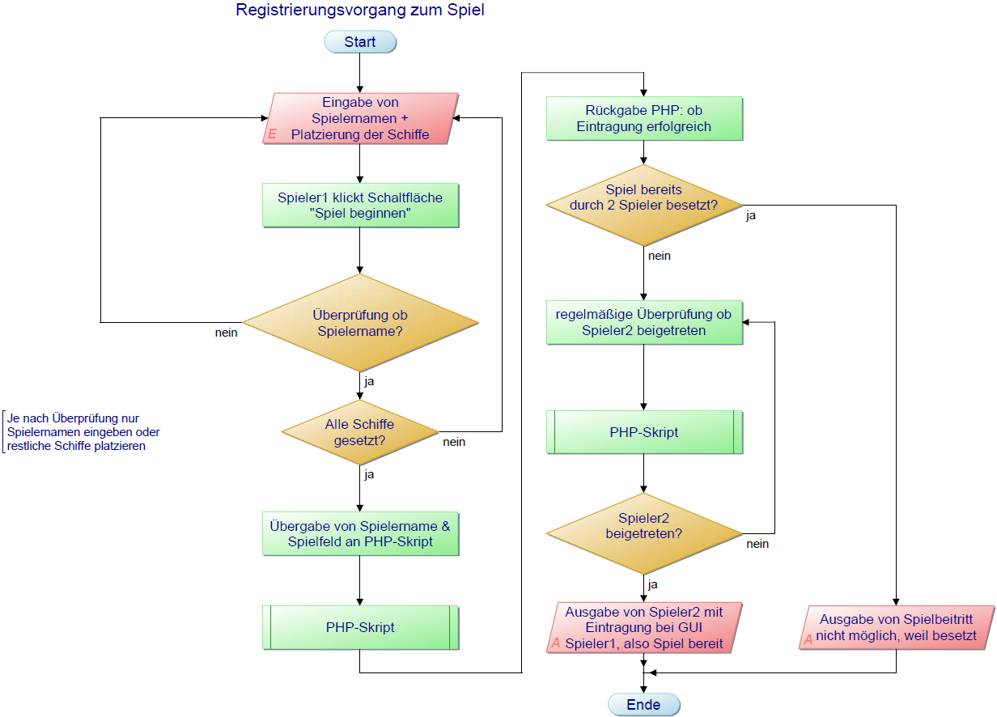
Planung
Notes:
Animation für PAP Spielvorgang
2. PAP: Bild in 2 Teilen schneiden, dann animieren → nach oben schieben und oberer ausblenden (Animationspfade)

Slide 9
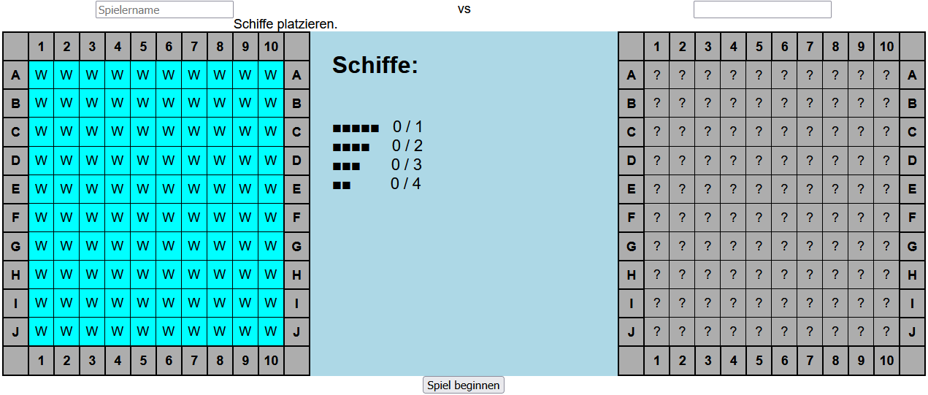
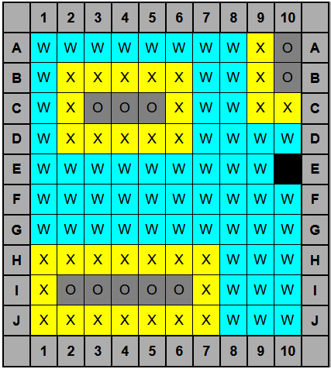
Durchführung: Oberfläche
Erstellung der Weboberfläche
Notes:
Animation zum 2. Bild rein

Slide 10
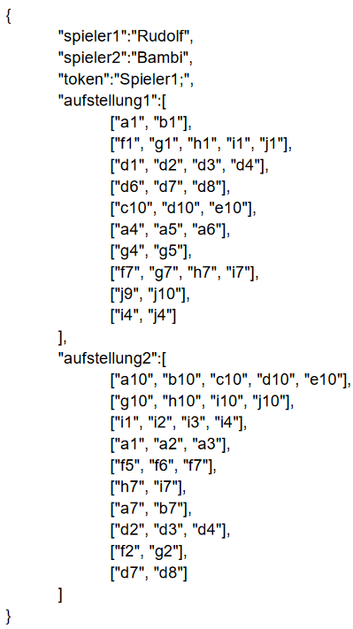
Durchführung: Textdatei
Aufbau der Textdatei als JSON-String
Spielernamen
Token
Spieler mit Zug
Letzter Spielzug (Zusatz)
Schiffaufstellungen
Notes:
Token während Durchführung erweitert mit Zusatzinformation des letzten Spielzug → Eintrag nach Spielerwechsel
Inhalt der Textdatei in einer Zeile → Darstellung zur Übersicht formatiert

Slide 11


Durchführung: Phasen
Phasen der Implementierung der Spiellogik
Platzierung der Schiffe
Anmeldung der Spieler
Spielzüge
Statistik
Notes:
Der Reihenfolge nach bearbeitet

Slide 12
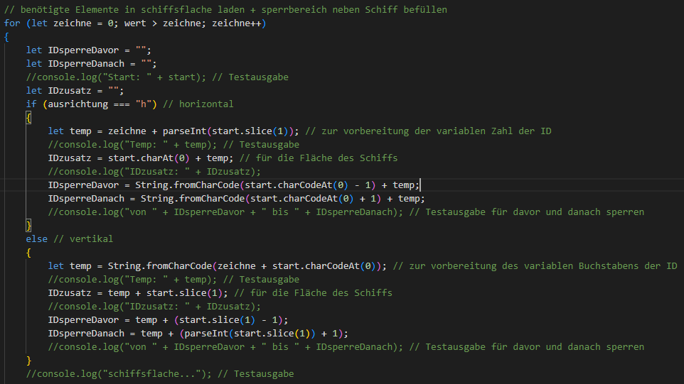
Durchführung: Platzierung der Schiffe
Ausschnitt aus Funktion platziereSchiff (Z. 220 – 247)
Befüllung des Arrays des Schiffs und parallel verlaufender Sperrflächen
Notes:
Buchstaben → Zeile
Zahlen → Spalte

Slide 13
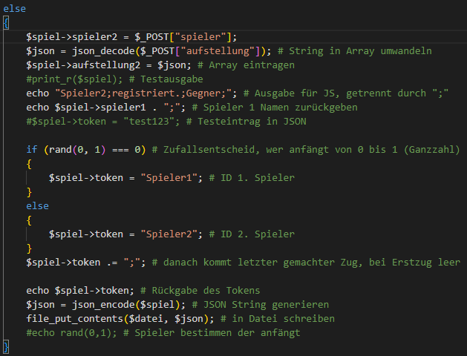
Durchführung: Anmeldung der Spieler
Ausschnitt aus Funktion registrierung (Z. 83 – 108)
Erfolgreiche Registrierung von Spieler 2
Notes:
Quellcode rein…

Slide 14
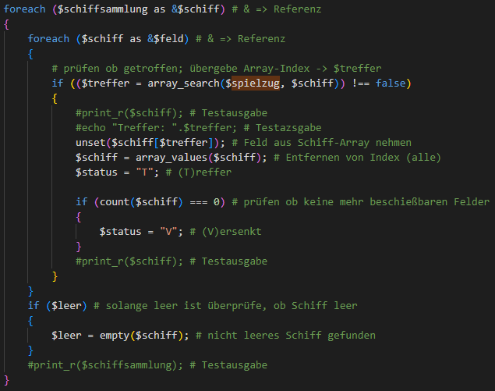
Durchführung: Spielzüge
Ausschnitt aus Funktion auswerten (Z. 148 – 173)
Überprüfung der Aufstellung bei Spielzug nach Treffer
Notes:
Quellcode rein…

Slide 15
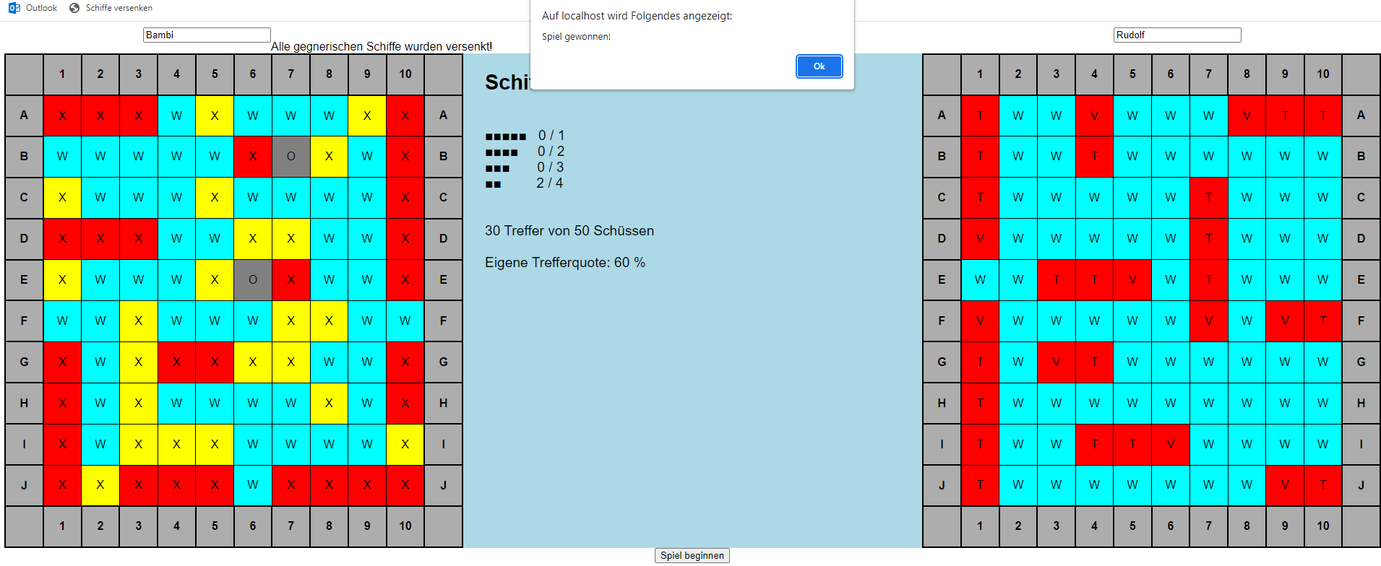
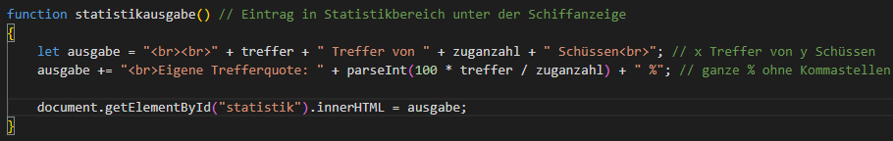
Durchführung: Statistik
Berechnung und Eintrag der Statistik unter der Schiffanzeige
Statistik
Notes:
Quellcode rein…
Screenshot groß → Animation danach Quellcode zeigen

Slide 16

Qualitätssicherung
Funktionsfähigkeit der Demoversion zur Demonstration wurde fokussiert
Unittests nach jeder erstellten Funktion
White-Box-Test nach Fertigstellung
Praktischer Blackbox-Test
Endbenutzertest steht noch aus

Slide 17
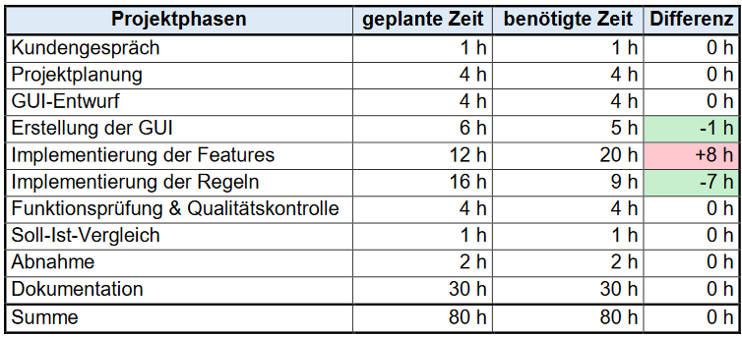
Fazit
Gelerntes:
Mehr über Webentwicklung gelernt
Fehler recht schnell behoben
Planung in Zukunft präziser
Ausblick:
Anpassungen im Design
Auswertungen überwiegend durch Server
Simultan stattfindende Spielmatches
Notes:
Implementierung der Features gegenüber der Regeln unterschätzt.

Slide 18
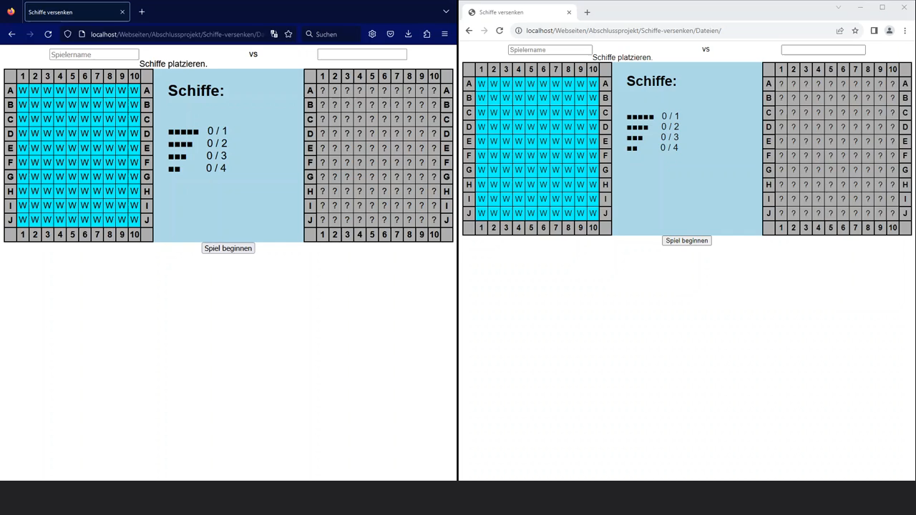
Demonstrationsvideo
Notes:
Demonstrationsvideo → Eingangsanimation

Slide 19
Quellen
Programmablaufpläne erstellt mit PAP Designer
Demonstrationsvideo erstellt mit Open Broadcaster Software®️
https://www.zitronenbande.de/wp-content/uploads/2022/03/schiffe-versenken-vorlage-1024x722.jpg
https://www.xpron.com/wp-content/uploads/2022/12/Qualitaetssicherung.jpg
https://encrypted-tbn0.gstatic.com/images?q=tbn:ANd9GcTtZKhdRkybh-sgT-P0DWqhANYV2qq2rkUp9Y8bD9c3zwAIq2X_V6uzWUdWDKVF-rH88CI&usqp=CAU
https://www.nicepng.com/png/detail/11-111777_blue-computer-mouse-computer-mouse-clipart.png
https://encrypted-tbn2.gstatic.com/images?q=tbn:ANd9GcSFrpc-Ko3gyg1zsErnJcddEFcuQ43L90szQskiU4ly6-qOZ4kx
https://cdn3.vectorstock.com/i/1000x1000/16/77/laptop-programming-code-web-technology-vector-21981677.jpg
Notes:
Nur Quellen für die Präsentation allein, nicht Dokumentation

